Slide 1
Neue Autorität
Unterrichts- und Verhaltensentlastung

Slide 2
Inhalt der Präsentation
Die Bedeutung von Emotionen im Unterricht
Das Prinzip der Neuen Autorität
Das Growth Mindset – Lernen ist entwickelbar
Grundlagen Beziehungsaufbau
Kommunikation als Schlüssel für Beziehungsaufbau
Empathie und emotionale Intelligenz
Beziehung und Professionalität
Rollen in der Schule
Methoden für den Beziehungsaufbau

Slide 3
Die Bedeutung von Emotionen im Unterricht
Lernen ist emotional:
  Positive Emotionen fördern Aufmerksamkeit, Motivation und Gedächtnisleistung
Emotionen steuern Verhalten
  Angst, Frust und Scham blockieren Lernprozesse – Sicherheit und Zugehörigkeit öffnen sie
Beziehung vor Inhalt
  Eine wertschätzende Lehrer*innen-Schüler*innen-Beziehung schafft emotionale Lernbereitschaft
Emotionale Kompetenz ist Schlüsselkompetenz
  Kinder lernen im Unterricht, Gefühle wahrzunehmen, zu benennen und zu regulieren
Lehrer*innenemotionen wirken ansteckend
  Die emotionale Haltung der Lehrkraft prägt das Klassenklima maßgeblich

Slide 4
Emotionen sind keine Störungen – sie sind Informationen
3 Praxisimpulse für den Unterrichtsalltag:
Wahrnehmen statt wegdrücken
  „Was fühle ich gerade - und warum?“
  10-Sekunden-Check zwischen zwei Situationen
Benennen ohne Bewertung
  Innerlich: „Ich bin gerade ärgerlich, nicht unfähig“
  Trennung von Gefühlen und Handlung
Regulieren statt Reagieren
  1 bewusster Atemzug
  Mini-Pause, Positionswechsel, Blick aus dem Fenster
Unterricht ist Beziehungsarbeit – Emotionen entstehen ständig
Unterdrückte Emotionen erhöhen Stress & Erschöpfung
Wahrgenommene Emotionen fördern Selbstteuerung und Professionalität

Slide 5
Übung zur Emotionsregulation
Anleitung zur Übung: Emotionsregulation
Einstieg: Gedankenexperiment (1 Min.)
Stellen Sie sich eine typische Stresssituation im Schulalltag vor (z. B. lautstarke Klasse, Provokation durch Schüler*innen, Zeitdruck und
Störungen)
Stellen Sie sich die Situation möglichst konkret vor
2. Körperwahrnehmung (1 bis 2 Min.)
Wo spüren Sie eine Anspannung im Körper?
Was passiert mit Atem, Schultern und Kiefer?
Ziel: Emotionen als körperliche Signale erkennen
3. Atemzüge-Regulation (2 Min.) – nun die bewusste Unterbrechung
Atemzug: Wahrnehmen („Ich bin gerade angespannt“)
Atemzug: Loslassen (Schultern sinken lassen)
Atemzug: Ausrichten („Wie möchte ich reagieren?“)
4. Mini-Reflexion (1 bis 2 Min.)
Was hat sich nach dem Atemzug verändert?
Wie hätte sich meine Reaktion im Unterricht verändert?

Slide 6
Transfersatz für den Schulalltag
„Ich nehme mir drei Atemzüge – dann entscheide ich“
Emotionsregulation bedeutet nicht, Gefühle zu unterdrücken – sondern einen Moment Raum zu schaffen, um bewusst zu handeln

Slide 7
Prinzip der Neuen Autorität
Macht und Strafe werden durch Beziehungsarbeit, Präsenz und gewaltfreien Widerstand ersetzt
Eine unterstützende Leitungshaltung, die auf Sicherheit, Autonomie und Wertschätzung basiert
Kontrolle wird durch die Stärkung der eigenen Präsenz ersetzt
Dadurch wird Vertrauen geschaffen sowie ein sicheres Umfeld

Slide 8
Kernprinzipien
Ziele:
Einen sicheren Ort und Rahmen für Kinder schaffen
Selbstwirksamkeit und Autonomie von Jugendlichen fördern
Konstruktives Verhalten stärken und destruktives verringern
Die eigene Rolle als verantwortliche Bezugsperson stärken
Beziehung vor Erziehung
Stärke statt Macht
Gewaltloser Widerstand
Wachsame Sorge
Unterstützungsnetzwerke
Transparenz und Wiedergutmachung

Slide 9
Reaktionsmuster
Klassische Machtausübung
Neue Autorität
Drohen
Sanktionen
laut werden
allein kämpfen
sofortige Konsequenzen erzwingen
Ruhige Präsenz zeigen
Beziehung sichern
Verhalten klar benennen
Unterstützung holen
Dranbleiben ohne Eskalation

Slide 10

Reflexionsübung zum Thema Neue Autorität

Slide 11
Das Growth Mindset – Lernen ist entwickelbar
Ein Growth Mindset beschreibt die Haltung, dass Fähigkeiten, Intelligenz und Kompetenzen durch Übung, Anstrengung und Lernen wachsen können

Slide 12
Growth-Mindset vs. Fixed Mindset
Fixed Mindset
Growth Mindset
„Ich kann das (nicht)“
Fehler = Scheitern
Begabung ist angeboren und unveränderlich
„Ich kann dazulernen – auch wenn es gerade schwer ist“
Fehler sind Lernchancen – keine Niederlagen
Anstrengung lohnt sich
Feedback hilft mir, besser zu werden

Slide 13
Grundlagen Beziehungsaufbau
Beziehungen schwanken im Alltag – das ist normal
Ehrlichkeit stärkt Beziehungen
Kleine, positive Momente wirken groß
Achtsamkeit und Präsenz sind Beziehungs-Booster
Bindungstypen und frühe Erfahrungen beeinflussen spätere Beziehungen

Slide 14
Kommunikation als Schlüssel zum Beziehungsaufbau
Aktives Zuhören und Empathie zeigen
Ich-Botschaften statt Du-Botschaften
Konstruktive Rückmeldung
Nonverbale Kommunikation
Deeskalations- und Konfliktgespräche
Nachfragen, Emotionen wahrnehmen
„Sprich von dir selbst“
statt Be- oder sogar Abwertung
bewusst einsetzen
Konflikte sind dazu da, sie zu lösen und daran zu lernen

Slide 15
Kleine Übung zu ICH und DU-Botschaften
Überlegen Sie sich ein Praxisbeispiel, in welchem Sie sich und/oder den Ablauf des Unterrichts gestört sehen
Berichten Sie dies Ihrem Gegenüber
Formulieren Sie einmal DU-Botschaften und wandeln diese dann in ICH –Botschaften um
Wie wirken die DU-Botschaften auf Sie? Wie die ICH-Botschaften?
Macht es einen Unterschied? Welchen?

Slide 16
Empathie und emotionale Intelligenz
Emotionen erkennen und verstehen
Feinfühligkeit
Selbstreflexion der eigenen Emotion und Reaktion
Angemessen darauf reagieren
Besonders in sensiblen Phasen
kurz inne halten vor einer Reaktion

Slide 17
Beziehung und Professionalität
Balance zwischen Nähe und Distanz
Bewahrung von Rollenbewusstsein
Grenzen respektvoll und klar kommunizieren
Wie viel Nähe möchte ich zulassen?
Lehrkraft ist Lehrkraft – nicht Freund*in
Und dies auch den Schülern*innen zugestehen

Slide 18
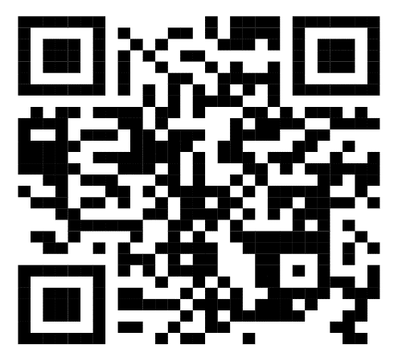
Übung: „Welche Rolle habe ich hier gerade?“
Ziel der Übung:
Sie reflektieren ihr eigenes Rollenverständnis im Schulalltag und erkennen , wann Sie bewusst in welcher Rolle handeln – und wann unbewusst alte Muster greifen“

Slide 19
Beispiele für Rollen
Wissensvermittler*in
Beziehungsarbeiter*in
Führungskraft/Klassenleitung
Coach/ Lernbegleiter*in
Kontrolleur*in /Regelhüter*in
Vorbild /Haltungsträger*in

Slide 20
Abschlussfrage
„Woran merke ich, dass ich gerade wieder in meiner bewussten Rolle bin?“

Slide 21
Methoden für den Beziehungsaufbau
Haltung als Basis
  „Streng in der Sache – zugewandt zur Person“
  Respekt auf Augenhöhe – kein „Kumpelstil“ aber echte Beziehung
  Jugendliche wollen ernst genommen – nicht kontrolliert werden

Slide 22
2) Beziehungsaufbau im Unterrichtsalltag
Verlässliche Minisignale
    Begrüßung an der Tür (kurzer Blickkontakt, Name)
    Kurze Check-ins: „Alles klar heute?“
    Wahrnehmen statt bewerten: „Du wirkst gerade unruhig“
    Persönliche Anknüpfung
    Interessen aufgreifen (Sport, Musik, Gaming – ohne Anbiederung)
    Gelegentlich fragen: „Wie lief das Spiel/die Präsentation)
    Kleine, individuelle Gespräche bei Arbeitsphasen

Slide 23
3) Kommunikation in Konflikten (sehr wirksam!)
Nicht vor der Klasse eskalieren
Zeit gewinnen: „Wir klären das nach der Stunde“
  ICH-Botschaften: „Ich brauche gerade Ruhe, damit alle arbeiten können“.
  Nach dem Konflikt Beziehung reparieren:
  (Kurzgespräch, Handschlag, positives Signal)

Slide 24
4) Beteiligung und Autonomie fördern
Mitbestimmung bei:
  Sitzordnung (im Rahmen)
  Sozialformen
  Themenzugängen/Produktformen
Klassenregeln gemeinsam evaluieren
  „Welche Regel hilft uns wirklich?“
Verantwortung übertragen:
  Materialdienst, Zeitwächter*in, Technik

Slide 25
5) Struktur = Beziehungssicherheit
Klare Stundenstruktur (Start – Arbeitsphase – Abschluss)
Rituale:
Einstieg (Impulsfrage, kurzes Warm-up)
Abschlussrunde: „Was hast du heute verstanden?“
  Transparente Konsequenzen (angekündigt, ruhig umgesetzt)

Slide 26
6) Umgang mit „schwierigen“ Schülern*innen
Beziehung vor Sanktion
Einzelgespräch mit Zielvereinbarungen:
„Was brauchst du, um im Unterricht mitzumachen?“
Positive Erwartungen formulieren:
„Ich traue dir zu, das hinzukriegen“
Erfolg sofort zurückmelden (auch minimal)

Slide 27
7) Humor und Authentizität
Ironie vorsichtig – Sarkasmus vermeiden
Eigene Fehler zugeben – Vorbildwirkung
Humor entspannt – nicht bloßstellend

Slide 28
8) Typische No- Goes
Bloßstellen vor der Gruppe
Machtkämpfe
Unklare Regeln und inkonsequentes Handeln
Öffentliche Ironie auf Schüler*innenkosten

Slide 29
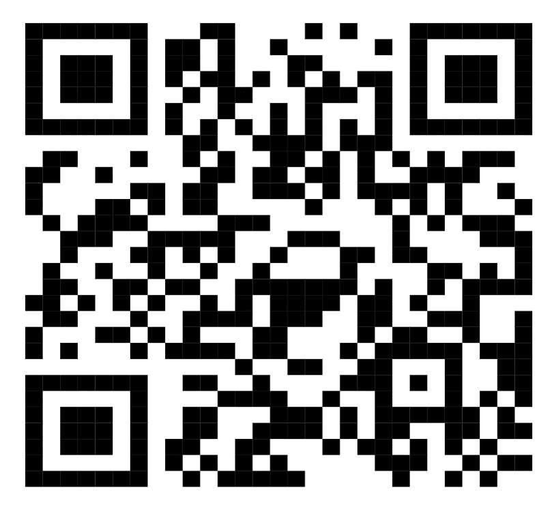
Handout

Slide 30
Vielen Dank für Ihre Aufmerksamkeit ☺

Slide 31
Quellenangaben
Neue Autorität & pädagogische Haltung
Omer, H. & von Schlippe, A. (2016). Stärke statt Macht. Neue Autorität in Familie, Schule und Gemeinde. Göttingen: Vandenhoeck & Ruprecht.
Omer, H. (2015). Gewaltloser Widerstand in der Schule. Göttingen: Vandenhoeck & Ruprecht.
Beziehung, Präsenz und professionelle Rolle
Hattie, J. (2013). Visible Learning. Baltmannsweiler: Schneider Verlag Hohengehren.
Helsper, W. (2018). Lehrerprofessionalität – der strukturtheoretische Ansatz. Opladen: Barbara Budrich.
Emotionen, Lernen und Selbstregulation
Hüther, G. (2016). Was wir sind und was wir sein könnten. Frankfurt am Main: Fischer.
Spitzer, M. (2017). Lernen – Gehirnforschung und die Schule des Lebens. Heidelberg: Spektrum.
Growth Mindset & Lernhaltung
Dweck, C. (2017). Mindset: Changing the Way You Think to Fulfil Your Potential. New York: Ballan

